Slide 1


ОГБУ «Реабилитационный центр для детей и подростков с ограниченными возможностями здоровья имени В.З.Гетманского»
Интерактивная игра для детей
старшего школьного возраста
«Раз петелька,
два петелька…»
Подготовила :
Социальный педагог
Анохина Людмила Васильевна

Slide 2


Игра
«Кто хочет стать миллионером?»
« Раз петелька, два петелька…»
Вам будут предложены
10 вопросов
и 4 варианта ответов.
Только один ответ правильный.
Желаем удачи!

Slide 3

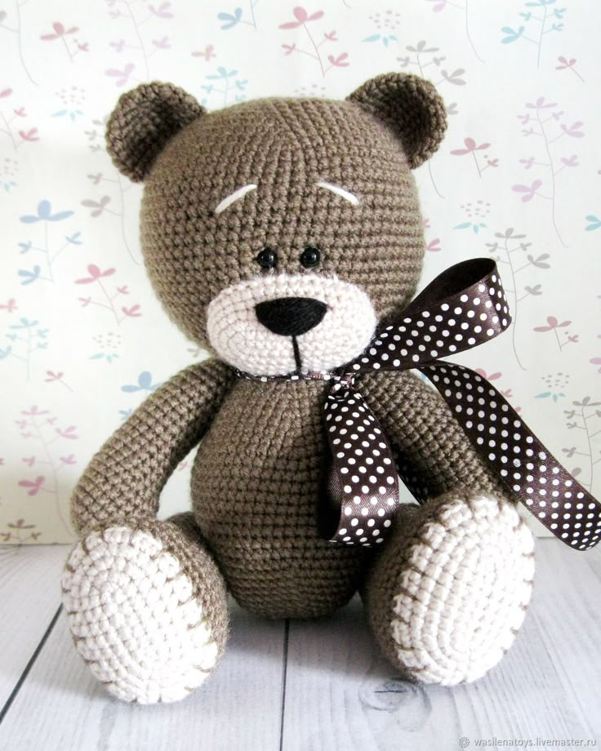
1 000 000
500 000
250 000
125 000
100 000
50 000
5 000
1000
500
100

Slide 4
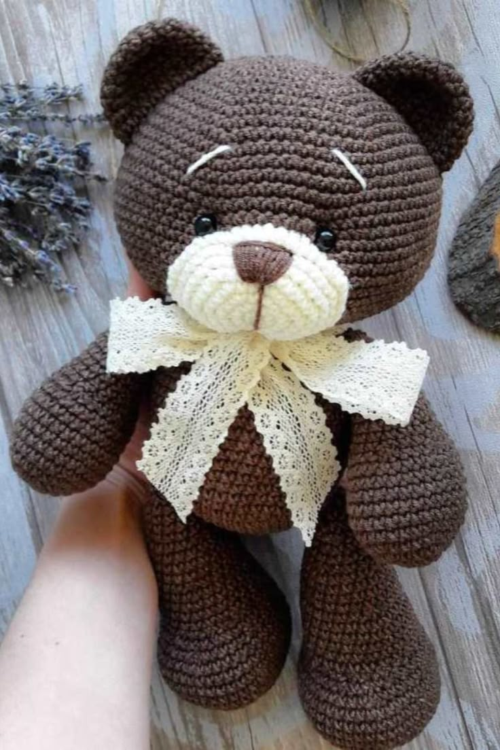



50/50
1 000 000
500 000
250 000
Из чего делают пряжу?
125 000
100 000
25 000
5 000
А
В
Из волокон
Из макарон
1000
500
Б
Г
Из дождя
Из пластилина
100

Slide 5



Ваш выигрыш
100 рублей

Slide 6
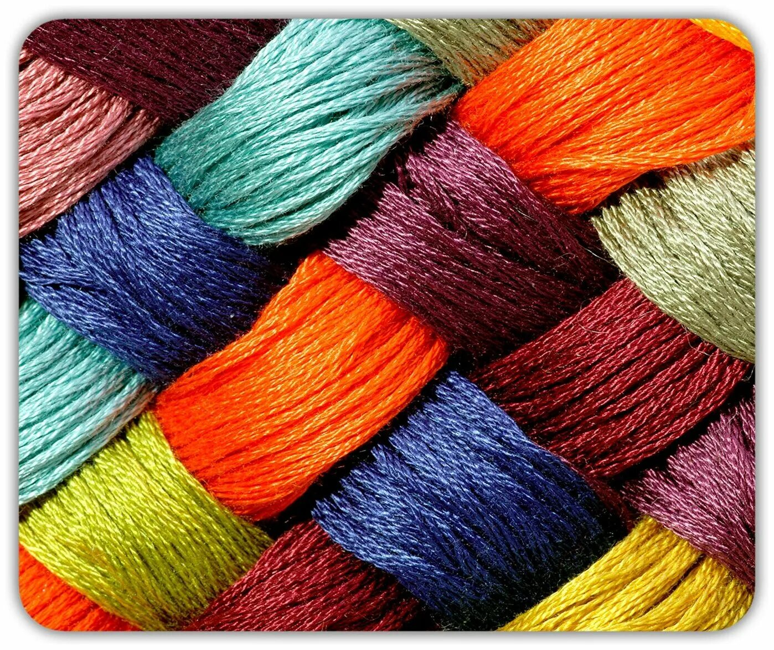
1 000 000
500 000
250 000
125 000
100 000
50 000
5 000
1000
500
100

Slide 7
50/50
1 000 000
500 000
Что из перечисленного относится к природным текстильным волокнам
растительного происхождения?
250 000
125 000
100 000
50 000
5 000
А ромашка
В кактус
1000
500
Б роза
Г лён
100

Slide 8

Вы заработали
500 рублей

Slide 9
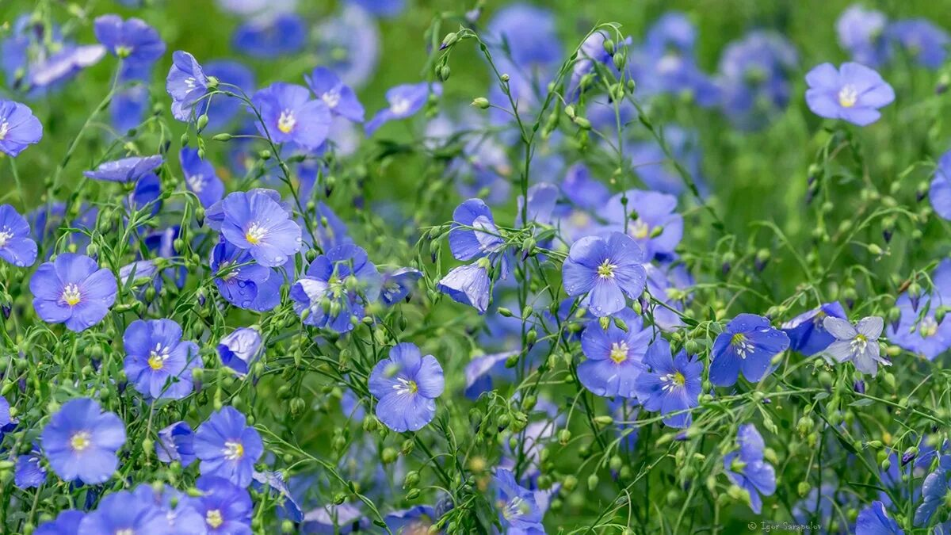
1 000 000
500 000
250 000
125 000
100 000
50 000
5 000
1000
500
100

Slide 10
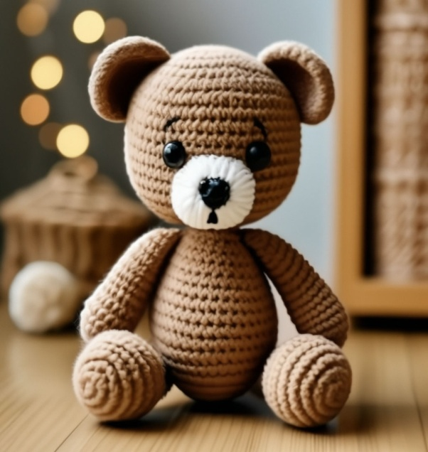
50/50
1 000 000
500 000
250 000
Кто из перечисленных не имеет никакого отношения к природным волокнам
животного происхождения?
125 000
100 000
50 000
А
В
5 000
коза
верблюд
1000
Б
Г
500
слон
кролик
100

Slide 11


Вы заработали первую
несгораемую сумму
1000 рублей

Slide 12
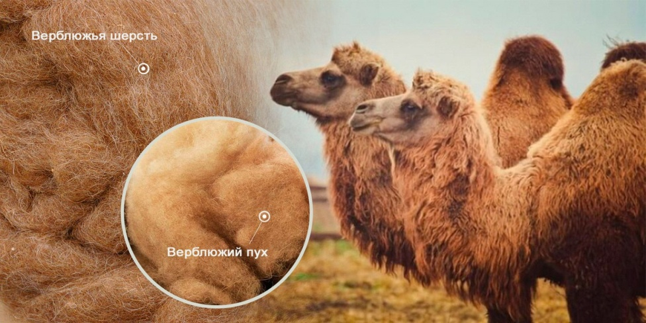
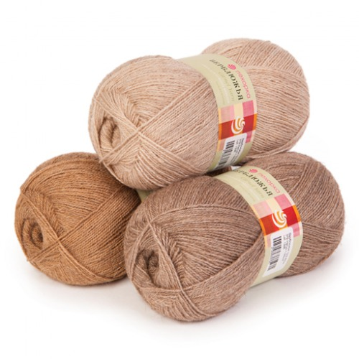
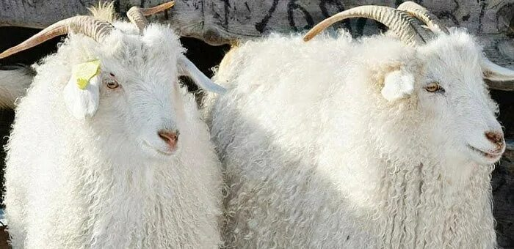
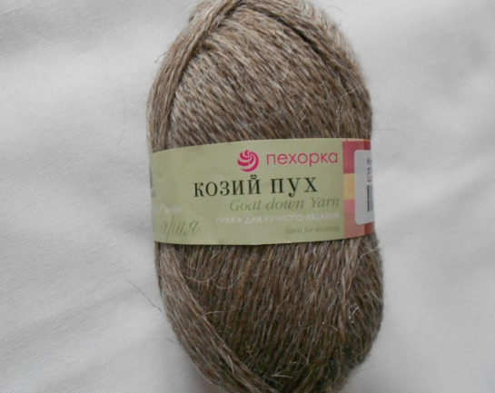
1 000 000
500 000
250 000
125 000
100 000
50 000
5 000
1000
500
500
100
100

Slide 13
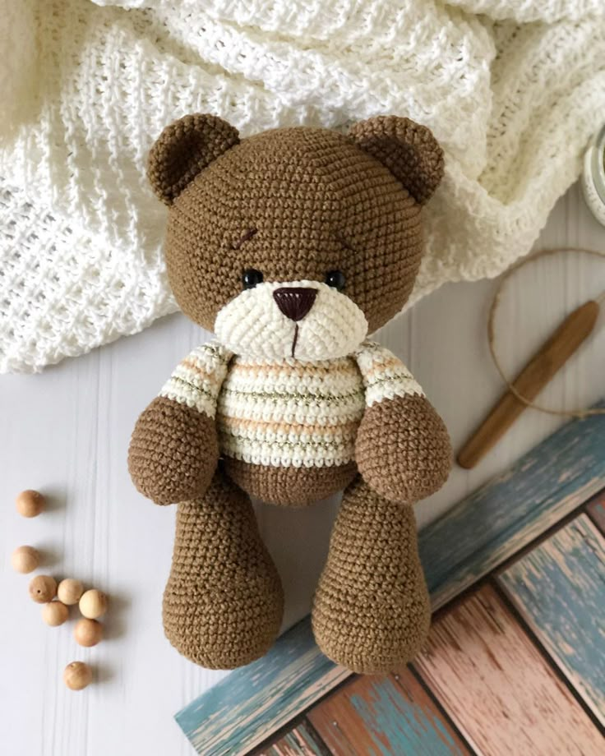
50/50
1 000 000
500 000
Что из перечисленного не относится к природным текстильным волокнам
растительного происхождения?
250 000
125 000
100 000
50 000
5 000
А морковь
В джут
1000
500
500
Б хлопок
С лён
100
100

Slide 14

Вы увеличили
свой выигрыш

Slide 15
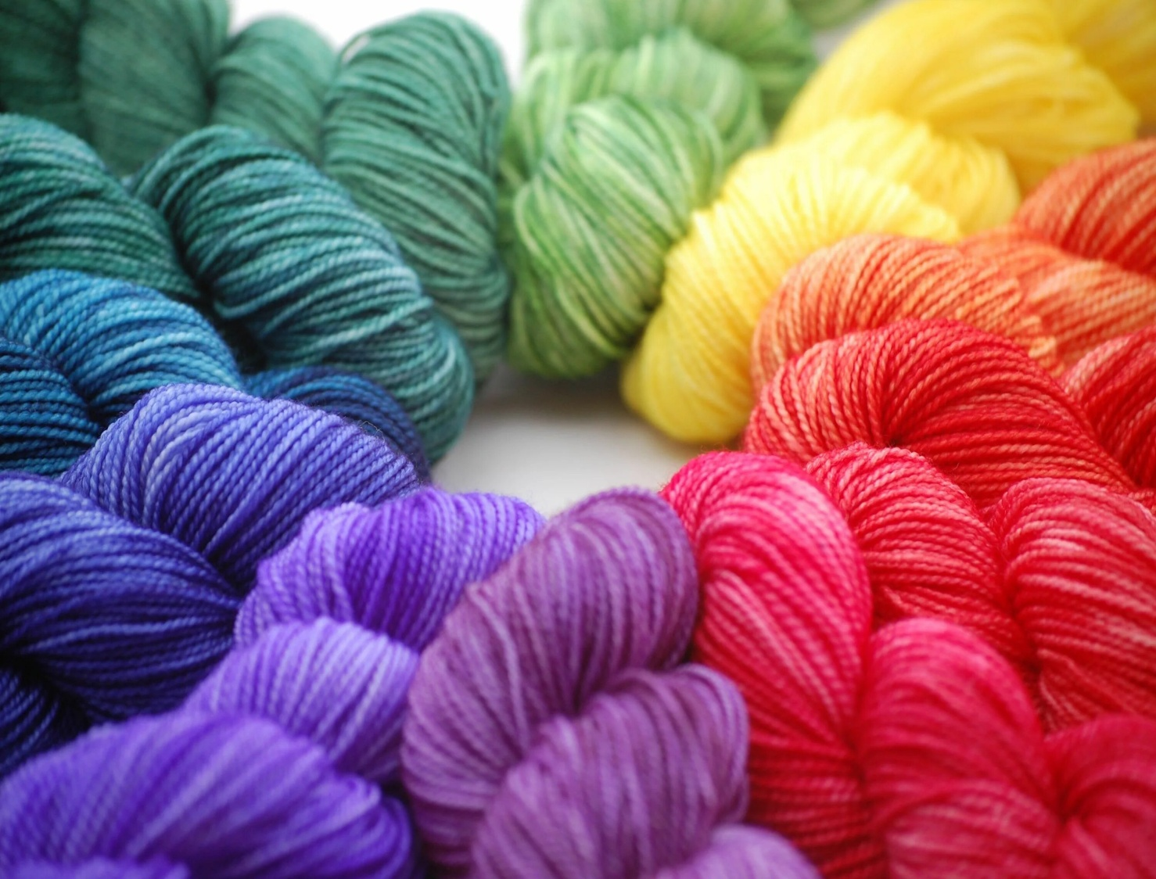
1 000 000
500 000
250 000
125 000
100 000
50 000
5 000
1000
500
100

Slide 16
50/50
1 000 000
500 000
250 000
Меринос –
это шерсть …
125 000
100 000
50 000
5 000
А тибетской горной
козы
В
тонкорунных
пород овец
1000
500
Б верблюда
Г кролика
100

Slide 17

Теперь у вас
50 000 рублей!

Slide 18
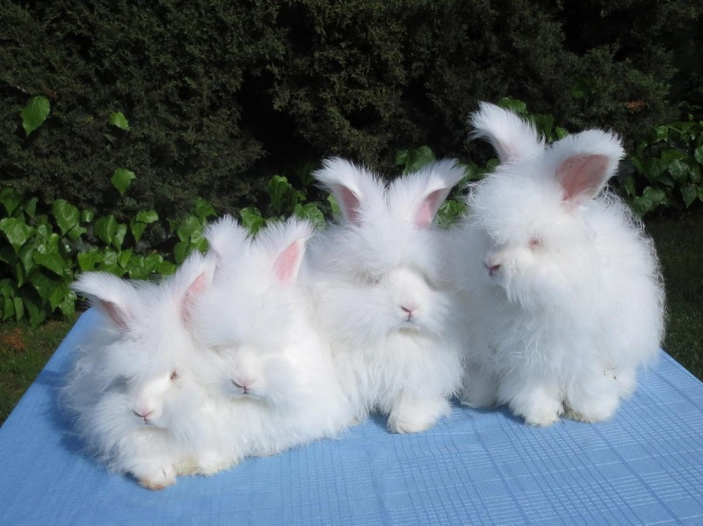
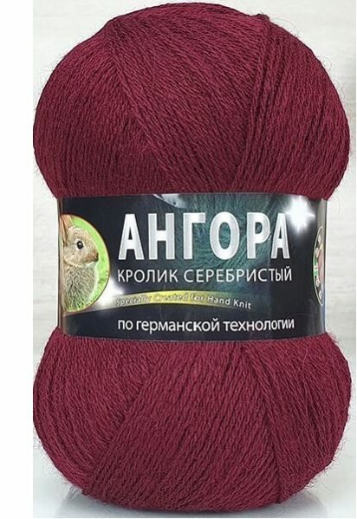
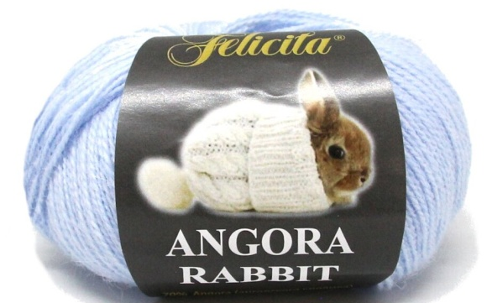
1 000 000
500 000
250 000
125 000
100 000
50 000
5 000
1000
500
100

Slide 19
50/50
1 000 000
500 000
250 000
Что из перечисленного не относится к химическим текстильным волокнам
синтетического происхождения?
125 000
100 000
50 000
5 000
А лавсан
В капрон
1000
500
Б кашемир
С акрил
100

Slide 20

Вы заработали
несгораемую сумму
100 000 рублей

Slide 21
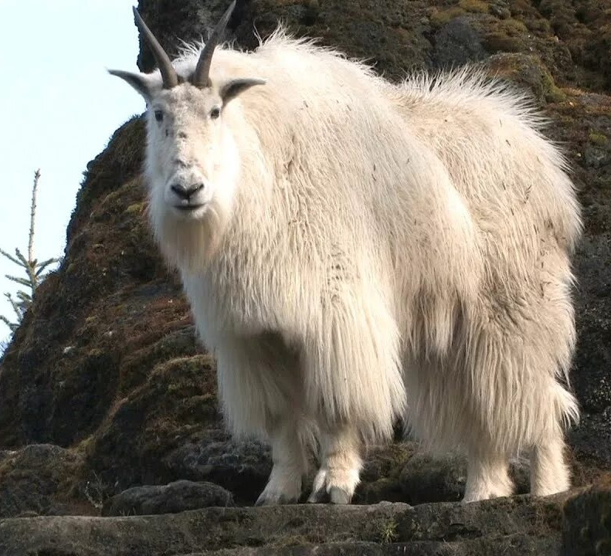
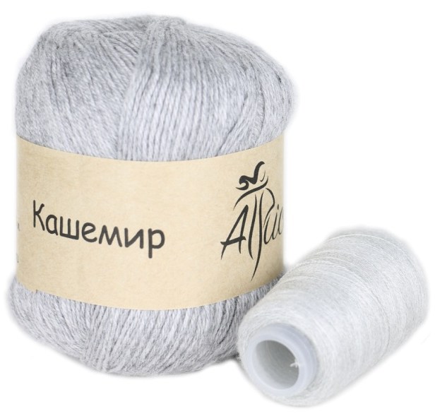
1 000 000
500 000
250 000
Тибетская горная коза
125 000
100 000
50 000
5 000
1000
500
100

Slide 22

50/50
1 000 000
500 000
250 000
Что из перечисленного относится к искусственным видам пряжи?
125 000
100 000
50 000
5 000
А альпака
В ангора
1000
500
Б меринос
Г вискоза
100

Slide 23

Не каждый может
заработать
125 000 рублей

Slide 24
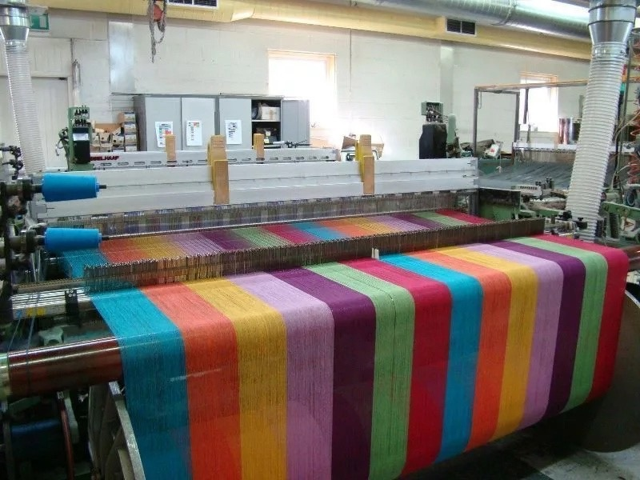
1 000 000
500 000
Производство синтетического волокна
250 000
125 000
100 000
50 000
5 000
1000
500
100

Slide 25

50/50
1 000 000
500 000
250 000
Что из перечисленного относится к химическим текстильным волокнам
синтетического происхождения?
125 000
100 000
50 000
5 000
А шалфей
В лавсан
1000
500
Б
Г
пикап
махер
100

Slide 26
Вы заработали
приличную сумму
250 000 рублей

Slide 27
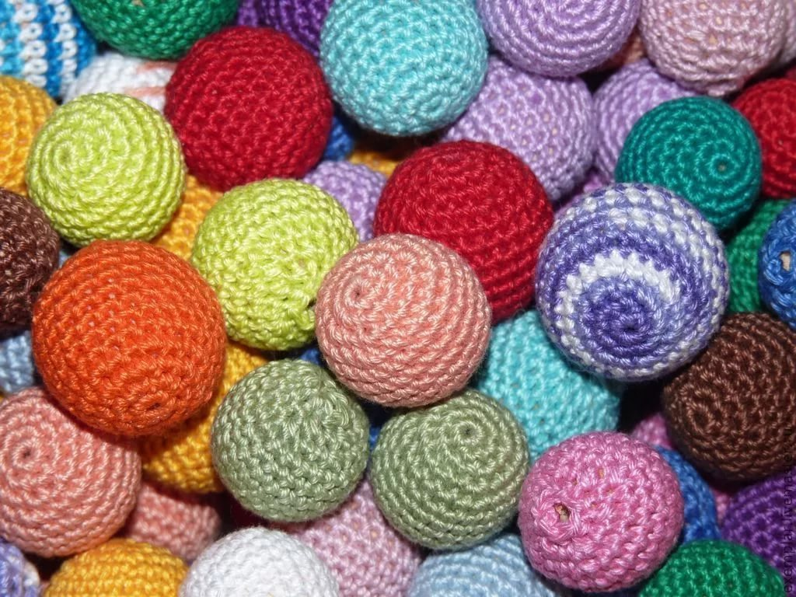
1 000 000
500 000
250 000
125 000
100 000
50 000
5 000
1000
500
100

Slide 28
50/50
1 000 000
500 000
250 000
Какая пряжа самая пушистая?
125 000
100 000
50 000
5 000
А джут
В кашемир
1000
Б ангора
Г мохер
500
100

Slide 29
Теперь у вас
500 000 рублей!

Slide 30
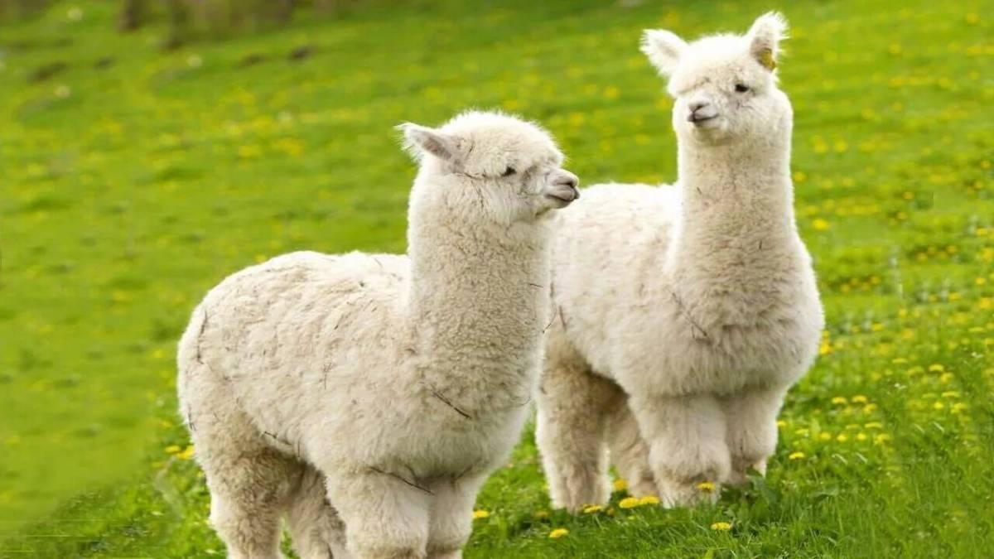
1 000 000
500 000
Альпака
250 000
125 000
100 000
50 000
5 000
1000
500
100

Slide 31
50/50
1 000 000
500 000
250 000
Кашемир –
это шерсть…?
125 000
100 000
50 000
5 000
А тибетской горной козы
В кролика
1000
500
Б алькапа
Г верблюда
100

Slide 32

Поздравляем
с выигрышем
1 000 000 рублей!

Slide 33
До новой встречи!

Slide 34

Очень жаль!
Вы покидаете игру
без выигрыша.
Продолжить игру
Покинуть игру

Slide 35
Очень жаль!
Вы покидаете игру
без выигрыша.
Продолжить игру
Покинуть игру

Slide 36
Очень жаль!
Вы покидаете игру
без выигрыша.
Продолжить игру
Покинуть игру

Slide 37
Вы покидаете игру.
Ваш выигрыш составил
1 000 рублей.
Продолжить игру
Покинуть игру

Slide 38
Вы покидаете игру.
Ваш выигрыш составил
1 000 рублей.
Продолжить игру
Покинуть игру

Slide 39
Вы покидаете игру.
Ваш выигрыш составил
1 000 рублей.
Продолжить игру
Покинуть игру

Slide 40
Вы покидаете игру.
У Вас 100 000 рублей!
Продолжить игру
Покинуть игру

Slide 41
Вы покидаете игру.
У Вас 100 000 рублей!
Продолжить игру
Покинуть игру

Slide 42
Вы покидаете игру.
У Вас 100 000 рублей!
Продолжить игру
Покинуть игру

Slide 43
Вы покидаете игру.
У Вас 100 000 рублей!
Продолжить игру
Покинуть игру

Slide 44
До новой встречи!

